Slide 1
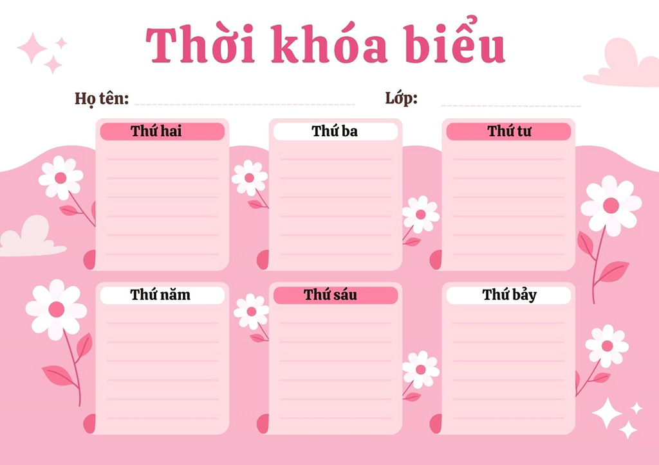
MGN B3
PTVĐ
LQVT
LQVH
Ôn luyện
- VĐCB: Ném xa bằng 1 tay
- TCVĐ: Chạy đổi chỗ
Ôn luyện:
Cao hơn – thấp hơn
Ôn luyện
Thơ: Đàn gà con (T/g: Phạm Hổ)
KPKH
ÂM NHẠC
ÔN LUYỆN
Ôn luyện:
Tìm hiểu con vật sống trong gia đình
Ôn luyện:
- Hát"Đố bạn"
- NH: Chị ong nâu và em bé
Vẽ côn trùng (Tiết đề tài)

